Slide 1
Bedrijfshygiëne - Code
Arbowet
Code van het voetverzorgingsbedrijf
Schoonhouden praktijk ruimte
Roken, eten, drinken, huisdieren
Reinigen en desinfecteren van instrumenten volgens de Code
Behandeling
Klanten administratie en klachten

Slide 2
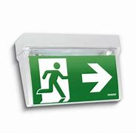
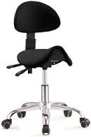
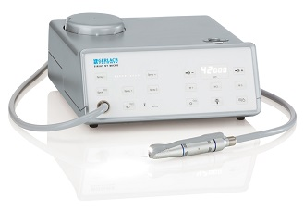
Bedrijfshygiëne - inrichting
Ergonomisch verantwoorde werkplek
Verlichting en noodverlichting
Aanwezige middelen in de praktijk
Veiligheid

Slide 3
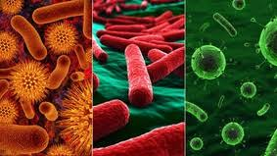
Soorten ziektekiemen
Bacteriën, gedood boven 100˚C
Tuberculose, steenpuisten, nagelriemontsteking
Schimmels en gisten: gedood boven 80˚C
Zwemmerseczeem, schimmelnagels
Virussen: alleen bestrijdbaar met medicijnen
Kleiner dan bacteriën, moeilijker te bestrijden
HIV, Hepatitis B

Slide 4
Medicamenten in de pedicure praktijk
Werking van desinfectantia:
Dodende werking
Groei remmende werking
Bactericide
Fungicide
Virucide
Sporocide
Bacteristase
Funghistase
Virustase
Sporostase

Slide 5
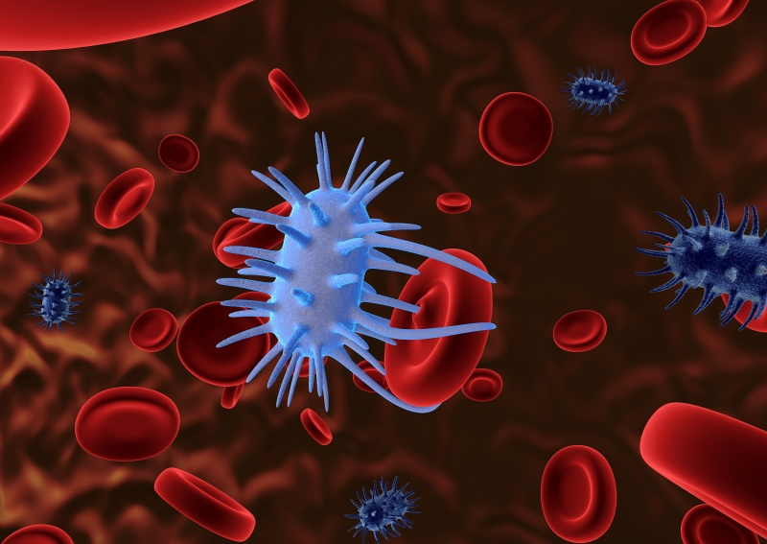
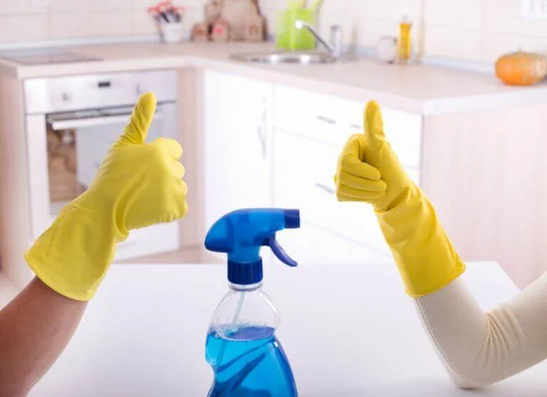
Stukje terminologie:
Besmetting
Infectie
ontsmetten

